Slide 1
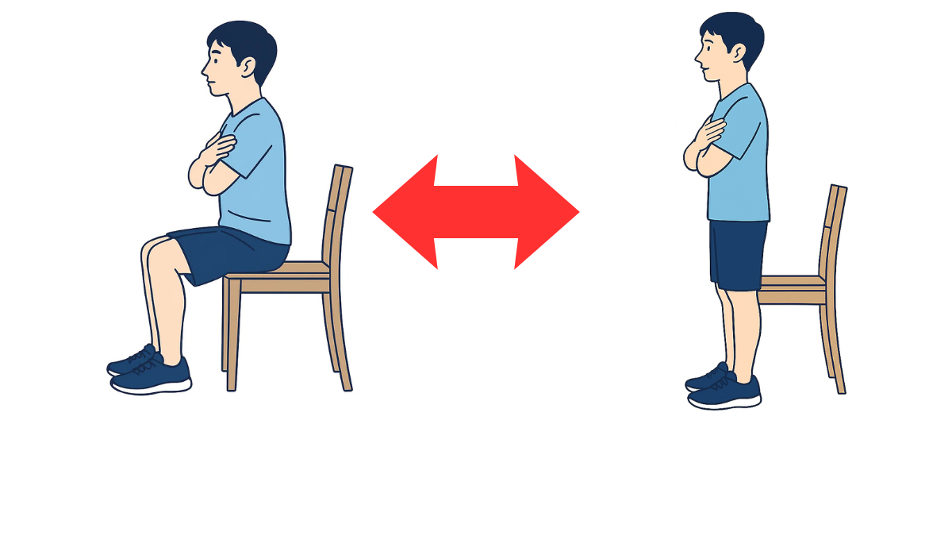
10回×2セット
・勢いつけずにゆっくり立ち座りを行いましょう。
・背筋を伸ばしたまま、膝を曲げましょう。

